Slide 1
Versologie a básnická pojmenování
RSb040 Úvod do studia literární vědy

Slide 2
Pozice versologie v literární vědě
LINGVISTIKA
LITERÁRNÍ
VĚDA
VERSOLOGIE

Slide 3
Dvě pojetí versologie
Preskriptivní – hledání dokonalých veršových forem a jejich naplňování – starý koncept
Deskriptivní – popis univerza básnických tvarů, jeho možností = podání co nejcelistvějšího obrazu básnictví z hlediska verše

Slide 4
Česká versologie (výběr)
Jan Blahoslav: Musica (1558)
J. A. Komenský: O poezii české (1620)
Bohuslav Balbín: Verisimila humaniorum disciplinarum (1666)
NÁRODNÍ OBROZENÍ
Josef Dobrovský
František Palacký, Pavel Josef Šafařík: Počátkové českého básnictví, obzvláště prozódie (1818)
20. stol.
Jan Mukařovský: Máchovské studie (1948)
Josef Hrabák: Poetika (1973), Úvod do teorie verše (1978)
21. stol.
Robert Ibrahim, Petr Plecháč, Jakub Říha: Úvod do teorie verše (2013)

Slide 5
4 oblasti versologického zkoumání
Podstata verše, rýmu a metra
Prozodické systémy
Rýmy a asonance
Ustálené druhy verše

Slide 6
Verš
Rohajz, szlaka, szarża, ingot Cagel, brama, blok
Rundajz, flahajz, winkel, żebro
Glajz a w ringach drót Wysoki piece, sztalwerk, konti Walcwerk, gisernia, mechanik Pokiyl pojadóm - nie beje biyda głód.
Rohajz, Tomasz Tomanek

Slide 7
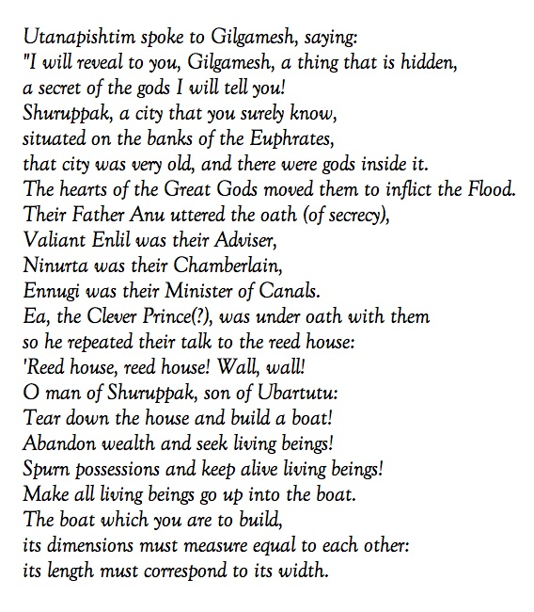
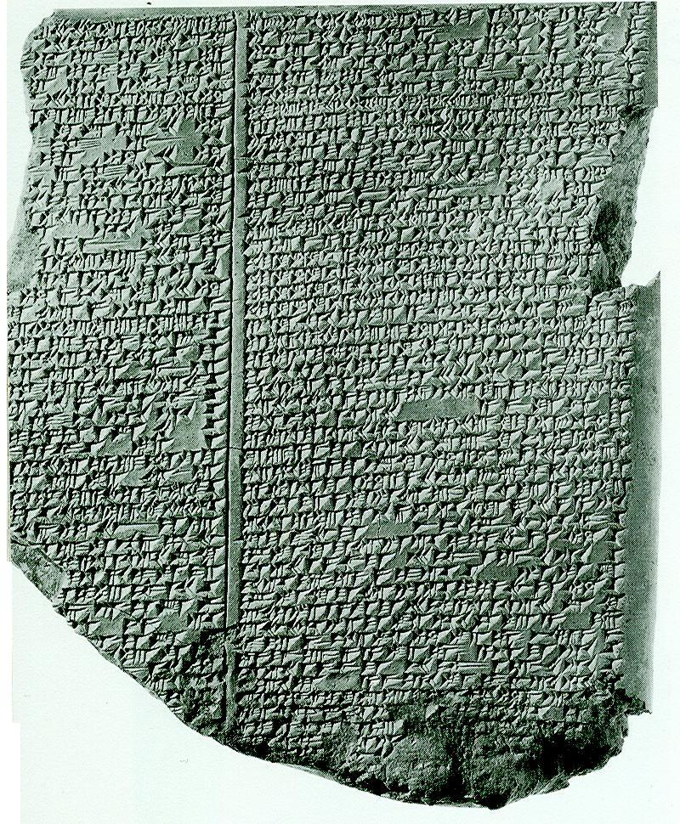
Epos o Gilgamešovi

Slide 8
Metrický impuls
Šla Nanynka do zelí
Natrhala lupení
MOMENT ZKLAMANÉHO
OČEKÁVÁNÍ
Přišel za ní Pepíček
Rozšlapal jí tablet
Upravená lidová

Slide 9
Moment zklamaného očekávání
Celý den v usnutí
My se sesouváme
Sklouzavé ťuknutí
Života svého již nemáme
Rozlouplá země je krčma bez záclon
Hlava se skutálí po stole
A za dveřmi zelená řeka, šupinatá
Protéká kostěným korytem
Okolo
Stavení alabastrového
Běhá němý
Chundelatý pes
Vilém Závada: Spánek

Slide 10
Enjambement (přesah)
Печаль моя полна тобою, Тобой, одной тобой… Унынья моего Ничто не мучит, не тревожит, И сердце вновь горит и любит — оттого, Что не любить оно не может.
А. С. Пушкин, На холмах Грузии лежит ночная мгла…
➔ Verš NENÍ tatáž syntaktická jednotka jako věta

Slide 11
Intermezzo…
RED DWARF: JÁ NA DRUHOU

Slide 12
Metrum a rytmus
METRUM = ideální schéma verše (ne vždy naplněno)
RYTMUS = realizace metra = záměrné uspořádání a opakování zvukových prvků ve verši
METRIKA = versologická poddisciplina zkoumající metrum a rytmus
METRICKÁ KONSTANTA
Neměnnost určitého rytmického pravidla (jambický pentametr = 10 slabik)
METRICKÁ TENDENCE
- Připuštění výjimek (např. přesunutí přízvuku z lichých slabik na slabiky sudé při jambickém verši = mluvíme o jambické tendenci verše)

Slide 13
Hranice uvnitř verše
DIEREZE = pauza mezi slovy, předěl verše situovaný doprostřed verše
Hrál kdo | si na | hoboj, | a hrál | již ko | lik dní, hrál vždy | cky na | večer | touž pí | seň mo | llovou (K. Hlaváček)
CÉZURA = předěl mezi slovy se nachází uprostřed stopy
STOPA = nejmenší jednotka rytmické výstavby verše

Slide 14
STOPA
Dvojslabičné:
Trochej – U
Jamb U –
Spondej – –
Trojslabičné
Daktyl – U U
Anapest U U –
Amfibrach U – U
– = těžká doba = teze
(nese metrický impulz)
U = lehká doba = arze (nenese metrický impulz)

Slide 15
Český verš
= typicky trochejská či daktylská tendence
= jamb ➔ problematická stopa
Dál blyštil bledý dvorů stín, jenž k sobě šly vzdy blíž a blíž, jak v objetí by níž a níž se vinuly v soumraku klín
(K. H. Mácha, Máj)
Dál bly | štil ble | dý dvo | rů stín = jambické metrum
Dál | blyštil | bledý | dvorů | stín = předražený trochej
předrážka

Slide 16
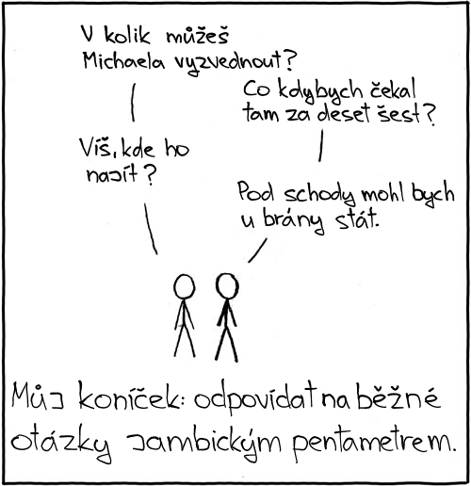
Jambický pentametr
Co kdy | bych če | kal tam | za de | set šest?

Slide 17
Trochej
На то мени срце:
Добро ј’ мени туди,
Ал’ би време било
Да променим груди.
(J. J. Zmaj)
Бу́ря мгло́ю не́бо кро́ет, Ви́хри сне́жные крутя́; То, как зве́рь, она́ заво́ет, То запла́чет, как дитя́…
A. S. Puškin
Nie rusz, Andziu, tego kwiatka,
Róża kole - rzekła matka.
(Stanisław Jachowicz)
Daktyl
Sto roků v šachtě žil – mlčel jsem
Sto roků kopal jsem uhlí
Za sto let v rameni bezmasém
Svaly mi v železo ztuhly
(P. Bezruč)
Ту́чки небе́сные, ве́чные стра́нники
(M. J. Lermontov)

Slide 18
Prozodické systémy
Dělení = podle nositele metrického impulzu
Tónický
Sylabický
Sylabotónický
Časoměrný
Volný
* bezrozměrný

Slide 19
Tónický systém
Eins abents spat da schaut ich aus zu eim fenster in meinem haus, darvor sah ich ein ungestalten, eineugig zerhaderten alten mit einem großen weiten maul halten auf einem ackergaul. (Hans Sachs)
Opakování stejného počtu přízvuků
Počet tezí = normován
Počet arzí = volný
Německá literatura
Ruská literatura (byliny)
Česká literatura: Čelakovský
Как скака́л-то Илья́ да со добра́ коня, Припада́л-то он ко ма́тушке сыро́й земле: Как стучи́т ведь ма́тушка сыра́ земля Да под то́й же как сторо́нушкой восто́чной.

Slide 20
Sylabický systém
Založen na opakování stejného počtu slabik (sylaba).
Patrně nejstarší versologický systém (předpokladá se v praindoevropštině a praslovanštině), oblíbený v lidové slovesnosti.
Typicky jazyky s oslabenou fonologickou funkcí přízvuku (románské jazyky, polština)
Litwo! Ojczyzno moja! ty jesteś jak zdrowie. Ile cię trzeba cenić, ten tylko się dowie, Kto cię stracił. Dziś piękność twą w całej ozdobie Widzę i opisuję, bo tęsknię po tobie.
(A. Mickiewicz)

Slide 21
Sylabotonický systém
Kombinace tónického a sylabického, typický pro češtinu.
BEZROZMĚRNÝ VERŠ
Považován za samostatný systém i za poddruh systému sylabotónického (Petrů)
Kněz Boleslav pro velikú bolest s světa snide
A Mezka sílně do Čech vnide
Boleslav slepý dva syny jmieše
Oldřich stařější, mlazší Jaromír slovieše
(Dalimilova kronika)

Slide 22
Časoměrný systém
Založený na střídání dlouhých (teze) a krátkých (arze) slabik.
Teze = jedna dlouhá slabika NEBO dvě krátké
Typický pro antickou literaturu, snahy o uplatnění v jiných literaturách spíše neuspěly.
Slávy Dcera – Předzpěv (Bratři Ebenové feat. Ján Kollár)
text

Slide 23
Volný verš
Nositelem metrického impulzu není počet slabik, přízvuk ani délka slabik.
Za nositele metrického impulzu se považuje
Intonace
Pauzy
Frázování
Nepřestřihl jsi dosud drát a v zubech nepřekousl pupeční šňůru. A život jednou prožitý tak rychle nezhasne. Doznívá dlouho, bolí, sálá a žhne.
(Vilém Závada)

Slide 24
Možnosti střídání různých systémů
Trápím se, trápím, myslím si, kde bych tě nejraděj potkal. Ulice střídám, parky a nábřeží, bojím se krásných lží. Bojím se lesa. V poledním lese kdo miluje, srdce své neunese. Na můj práh kdyby jsi vstoupila, snad bys mne tím zabila. Chtěl bych tě potkati v lukách. | V lukách je vlání na všechny strany, pokorné odevzdávání. V lukách je nejprostší života stůl, rozlomíš chleba, podáš ženě půl, chléb voní zemí, bezpečný úsměv svítí, až k pláči je prostý věneček z lučního kvítí, a oblaka jdou, přeběhlo světlo, přeběhl stín, muž má touhu rozsévače, žena má úrodný klín... Chtěl bych tě potkati v lukách. šel bych ti vstříc. A až bys mi odešla, ach, zvečera již, bys na mne nemyslila víc, jen na prosebný a děkovný můj hlas, jako bych jen splavem byl, který v lukách krásně zpívat slyšelas... (F. Šrámek: Splav)

Slide 25
Rým
Zvuková shoda na konci veršů (plná shoda = rým; shoda koncové samohlásky = asonance)
FUNKCE RÝMU
Eufonická (libozvučná)
Rytmotvorná
Sémantická
Strofická
MUŽSKÝ RÝM = zakončení přízvučnou slabikou (dolina – rovina; muž – služ)
ŽENSKÝ RÝM = zakončení nepřízvučnou slabikou (stála – prala)
RÝM ŠTĚPNÝ = rýmují se kořeny slov (tepny – štěpný)
RÝM PLANÝ = rýmují se pouze odvozovací koncovky (konalo – plavalo)
RÝM HOMONYMNÍ = kombinace homonym (zámek – zámek)
RÝMOVÉ ECHO = druhé slovo rýmové dvojice obsaženo ve slově prvním (obroučky – broučky)
VNITŘNÍ RÝM = rým zpravidla se jedno ze slov nachází uprostřed verše (mili bože čuda velikoga / kad se sleže na kosovo vojska)

Slide 26
Rýmové schéma
Rozložení rýmů ve vyšších básnických útvarech
Sdružený AABB
Střídavý ABAB
Obkročný ABBA
Postupný ABC ABC
Přerývaný ABCB
(považovaný za sdružený s důrazem na sudé/liché verše = E. Petrů)
Tirádový AAAA

Slide 27
Příklady – rýmové schéma
Velké, širé, rodné lány, jak jste krásny na vše strany, od souvratě ku souvrati jak vás dnes to slunko zlatí!
(J. V. Sládek)
Hajej, dadej, můj synáčku s zelenými vlásky! Nevdala se tvá matička ve příbytek lásky.
(K. J. Erben)
Nic, tato pěna, cudný rým, jen, abych vytkl hlavní body, tak mizí střemhlav na dně vody houf sirén, jenž si ztropil šprým.
(S. Mallarmé, přel. V. Nezval)
V hlubokosti uctivosti s hroznou horlivostí k veliké slavnosti namáhám se dosti ve své výřečnosti
(K. H. Borovský)
V poklidu, zapředeném v svit tmy, plující splavem, vše sněží a vše splývá. Proč na vás zapomenem sny naše, v jitru plavém, jež do oken se dívá?
(J. Hora)

Slide 28
Rýmový slovník
Komplex rýmových slov v jednom díle, u jednoho autora, u umělecké skupiny či v určité národní literatuře aj.
Některá slova jsou lépe rýmovatelná, jiná hůře.
SKÁLA (1737 RÝMŮ)
Smála
Brala
Vála
Hnala
…
BEROUN (269 rýmů)
Okoun
Lvoun
Lanškroun
Kapoun
pozoun
VÝR (57 rýmů)
Pýr
sýr

Slide 29
Eufonie
Významný činitel výstavby textu
Libozvučnost X nelibozvučnost (kakofonie)
EUFONIE
Byl pozdní večer, první máj
Večerní máj, byl lásky čas
Hrdliččin zval ku lásce hlas
Kde borový zaváněl háj
(K. H. Mácha)
KAKOFONIE
Глава клону, лице потавнило, Боловање око ми попило, Рука ломна, тело измождено, А клеца ми слабачко колено! Дође доба да идем у гроба.
(B. Radičević)

Slide 30
Tradiční verše
Blankvers – nerýmovaný desetislabičný verš (Shakespear, francouzská hrdinská epika)
Hod vánoční se slavil v klášteře, kde svatý Brandan zvolen opatem; on dlouho zdráhal se, se slzami své bratry prosil, by tu důstojnost
(J. Zeyer)
Alexandrín – rýmovaný sylabický dvanáctislabičný verš (francouzská tragédie, Otokar Březina)
A teplo mrtvých vnad, jež kynulo mi svěží pod růžným závojem, jejž dnů mých úsvit tkal, žár dlouhých pohledů, jež zhaslé v duši leží, a mrtvé polibky, jichž nežehl mě pal
(O. Březina)
Heroic couplet – sdruženě rýmovaný desetislabičný verš (hrdinské dvojverší, typické pro anglickou literaturu)
O could I flow like thee, and make thy stream
My great example, as it is my theme!
(John Denham)

Slide 31
Tradiční verše
Desaterec (dekasylab) – typický desetislabičný nerýmovaný verš = jihoslovanská lidová epika; závazný předěl po čtvrté slabice (určeno ke zpěvu)
Mili bože, | čuda velikoga! Kad se sleže | na Kosovo vojska, U toj vojsci | devet Jugovića I deseti star | Juže Bogdane; Boga moli | Jugovića majka, Da joj Bog da | oči sokolove I bijela | krila labudova, Da odleti | nad Kosovo ravno, I da vidi | devet Jugovića I desetog | star-Juga Bogdana.
(Smrt majke Jugovića)

Slide 32
Vyšší veršové celky
DVOJVERŠÍ – nejmenší víceveršový celek
STROFA – „odstavec“ v poezii, často do sebe uzavírá jeden myšlenkový celek
NĚKTERÉ USTÁLENÉ STROFY
TERCÍNA – tři desetislabičné verše, rýmové schéma ABA; tercíny se spojují typem ABA BCB CDC DED atd…
Jak Dante – když se nad propastmi pekla v mrak dumy klonil, scházeje v jich jícen, kam hrůza světa celého se stekla,
všech bytí lidských bída, hříchy sycen var vášní krvavý, plam nezkojení, na požár, jenž vše chvátí, divě zlícen –
zřel muka duší, nad něž větších není, zřel vidin krutých rozdíravé spáry, úzkostí kleště, smolná utrpení,
RITORNEL – tercína často s poloveršem na prvním řádku;

Slide 33
Vyšší veršové celky
STANCE – osmiveršová sloka tvořená dekasylaby, rýmové schéma: ABABABCC
Oпрости, мајко света, опрости,
штo наших гора пожалих бор,
на ком се, устук свакоје злости,
блаженој теби подиже двор;
презри, небеснице, врело милости,
штo ТИ земаљски сагреши створ:
Кајан ти љубим пречисте скуте,
Ѕanta Marіa della Ѕalute.
(L. Kostić)
SICILIÁNA – stance se schématem ABABABAB
Spenserova stance – ABABBCBC + alexandrín C
Lo I the man, whose Muse whilome did maske, As time her taught, in lowly Shepheards weeds, Am now enforst a far vnfitter taske, For trumpets sterne to chaunge mine Oaten reeds, And sing of Knights and Ladies gentle deeds; Whose prayses hauing slept in silence long, Me, all too meane, the sacred Muse areeds To blazon broad emongst her learned throng: Fierce warres and faithfull loues shall moralize my song.

Slide 34
Oněginská strofa (puškinovská strofa)
Что ж? Тайну прелесть находила И в самом ужасе она: Так нас природа сотворила, К противуречию склонна. Настали святки. То-то радость! Гадает ветреная младость, Которой ничего не жаль, Перед которой жизни даль Лежит светла, необозрима; Гадает старость сквозь очки У гробовой своей доски, Всё потеряв невозвратимо; И всё равно: надежда им Лжет детским лепетом своим.
14 veršů jambického spádu
Rýmové schéma: aBaBccDDeFFeGG

Slide 35
Útvary z několika slok
SONET (ZNĚLKA) – 14 veršů (2 kvarteta, 2 terceta)
FRANCOUZSKÁ (VILLONSKÁ) BALADA – 3x 10veršová sloka + 5veršový dopěv (envoi)
ITALSKÁ BALADA (BALATTA) – 4veršová + 10veršová sloka s refrénem na konci strof
GAZEL – monorýmová básnická forma, rýmují se první dva a pak každý sudý verš

Slide 36
Sonet (Ivan Franko)
Голубчики, українські поети,
Невже вас досі нікому навчити,
Що не досить сяких-таких зліпити
Рядків штирнадцять, і вже й є сонети?
П'ятистоповий ямб, мов з міді литий
Два з чотирьох, два з трьох рядків куплети,
Пов'язані в дзвінкі рифмові сплети, —
Лиш те ім'ям сонета слід хрестити.
Тій формі й зміст най буде відповідний;
Конфлікт чуття, природи блиск погідний
В двох перших строфах ярко розвертаєсь.
Страсть, буря, гнів, мов хмара піднімаєсь,
Мутить блиск, грізно мечесь, рве окови,
Та при кінці сплива в гармонію любови.

Slide 37
Gazel
Zelený turban kolem hlavy
Projíždím klidně lidské davy.
Já viděl Mekku – co chci více?
Muž větší býti v světě slávy?
Kol mnohý jde a hodí hlavou,
A přec ví, to je Moslem pravý!
Ač schválně dělá, že mne nezřel,
Jde v chůzi, tváří pohrdavý,
A jiný, žebrák u mé cesty,
Plec hrbí, pokojně se staví,
Co dělá cár ten na turbanu?
S ním, bez něho jsem moslem pravý.
(J. Vrchlický)

Slide 38
Básnická pojmenování
Poetismy = výrazy typické pro básnické texty (luna, bol apod.)
Další jazykové prostředky: kolokvializmy, vulgarizmy, neologizmy, archaizmy, slangy, argot apod.
Dva základní typy básnických pojmenování = FIGURY a TROPY
TROP – založen na přenášený významu (lexikální záležitost)
FIGURY – založeny na kombinaci, hromadění a spojování slov (syntaktická záležitost)

Slide 39
TROPY (metafora)
METAFORA pracuje se změnou významu na základě VNĚJŠÍ podobnosti
PERSONIFIKACE - „dům jako by chtěl pokleknout a prosit o milost“
ANIMIZACE – „kulomet se rozštěkal“
SYNESTÉZIE – „zelená hudba“
KATACHRÉZE – „Déšť stíná labutě na mokrém kolotoči – I. Blatný“
OXYMORÓN – „strhané strůny zvuk / mrtvé milenky cit“

Slide 40
Tropy (metonymie)
Metonymie pracuje s přesouváním významu na základě věcné souvislosti.
SYNEKDOCHA – totum pro parte „poslouchali Mozarta“ X pars pro toto „ani noha tam nevkročí“
HYPERBOLA – „cili svit / voli Split“
LITOTES – „nemohl nesouhlasit“
EUFEMISMUS – „odešel na věčnost“
PERIFRÁZE – „zhaslo světlo jeho života, dohořel plamen, kouř rozvál vítr“
IRONIE a SARKASMUS – „A je mi blaze, tolik blaze / že už snad nemůže ani být hůř“
EPITETON – básnický přívlastek (může využívat metaforu i metonymii)
epiteton constans – ustálený přívlastek (stříbrný měsíc)
epiteton ornans – originální přívlastek (stříbrný vítr)
metafora – Mstivá kantiléna
metonymie – jaro zelené

Slide 41
Figury vzniklé hromaděním hlásek, slabik, slov
ALITERACE – pan Palcát plachtil po poli
ZVUKOSLED – na potoce podle skal / zelený mužík zatleskal
PARONOMÁZIE - Přísný pštros přepřísné pštrosí autority přednášel před časem mladým…
FIGURA ETYMOLOGICA – stvořitel tvoří tvory
ANAFORA – Sto roků v šachtě žil, mlčel jsem / Sto roků kopal jsem uhlí
EPIFORA - Co to máš na té tkaničce? Na krku na té tkaničce!
EPANASTROFA - ...jsem očarován před tím / a co mi po jméně / a co mi po jméně / jen klidně ulehni si
EPIZEUXIS – zvoní zrady zvon zrady zvon
PARALELISMUS – za devatero horami / za devatero řekami
ANTITEZE – Přiletěli orli od půlnoční strany. / Nepřiletěli to orli od půlnoci, / ale všechna ruská knížata se sjela.

Slide 42
Figury vzniklé hromaděním významu
PLEONASMUS – dal si klobouk na hlavu, díval se očima
TAUTOLOGIE – miluji tě navždy a věčně
AMPLIFIKACE – ona je vdaná, on je ženat
GRADACE (KLIMAX) – Ach ty, milá, krásná, velkolepá
ANTIKLIMAX – Zdechnul, umřel, odešel…

Slide 43
Figury syntaktické
POLYSYNDETON – „a skákal a běhal a klusal a motal se a padal a zakopával…“
ASYNDETON – přišel, viděl, zvítězil
HENDYADIS – přivítali ho věnci a kvítím (=věnci z květů)
ZEUGMA – Už před sebou viděl vítězství a nadšený potlesk.
ELIPSA – My o vlku a vlk za dveřmi.
APOSIOPESE - Tam pod piecami tawili ocel szpinawi chłopi / A każdóm wiete zaczinali na ku... albo do pi..
VYTČENÍ VĚTNÉHO ČLENU – Přišli úplně všichni. I Mirek.
ANAKOLUT - Zkažený koberec – byla by větší škoda. (I. Herrmann)

Slide 44
Řečnické figury
ŘEČNICKÁ ODPOVĚĎ
ŘEČNICKÁ OTÁZKA
Jak bude po smrti? Tobě dost těžce…
není co závidět; netěš se, - těš se! ale ne, duše má, čeho ses lekla - očistce, mučení, plamenů pekla? to je moc humánní, mírné a všední... Jak bude po smrti? Tak jako před ní
APOSTROFA
Ach, život je tak trapný, Bože,
Jak uprdnutí do soulože

